Slide 1
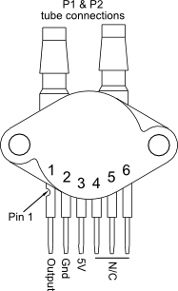
PORT #2
VACUUM (P2)
PORT #1 POSITIVE PRESSURE (P1)

Slide 2

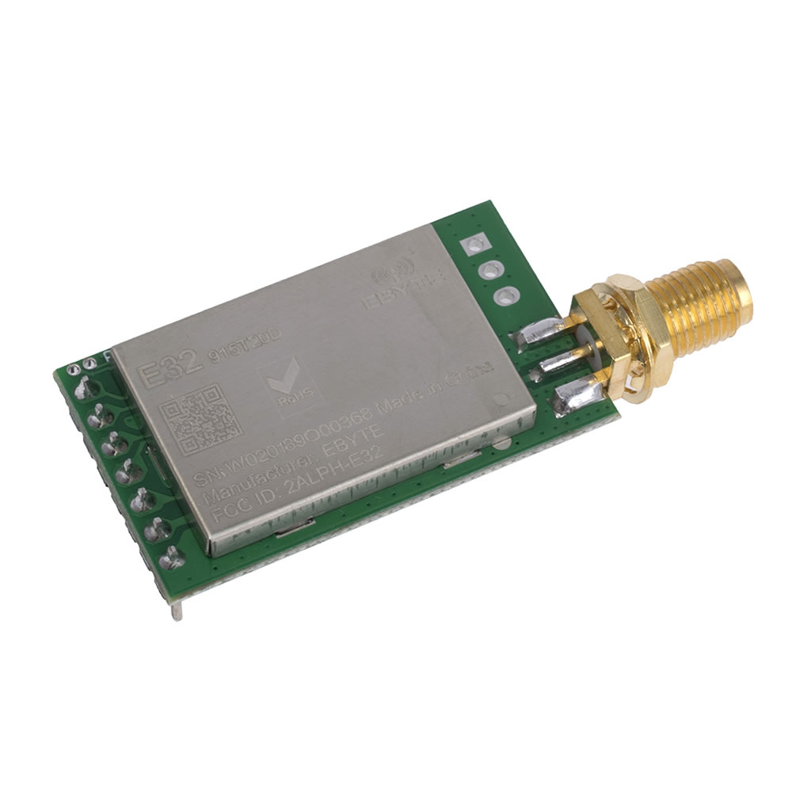
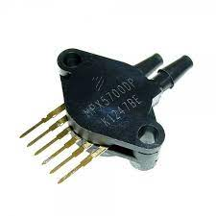
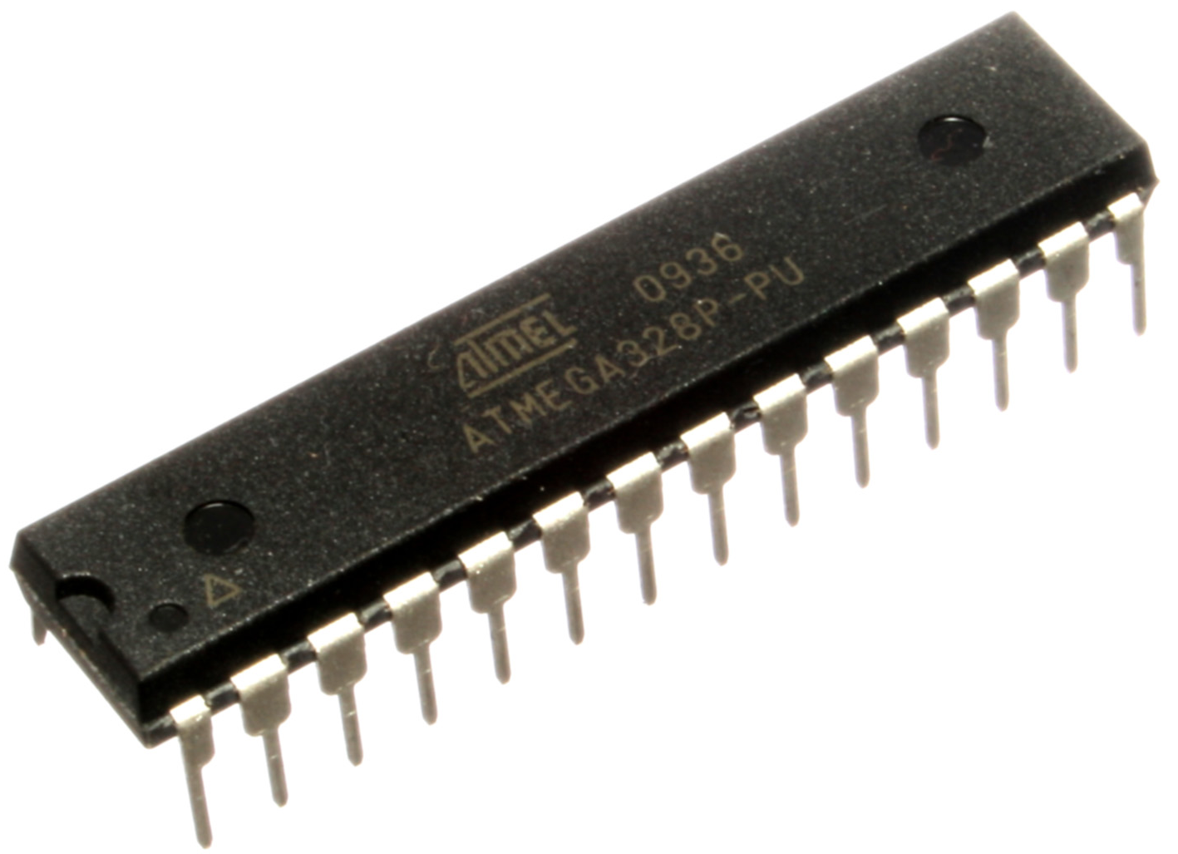

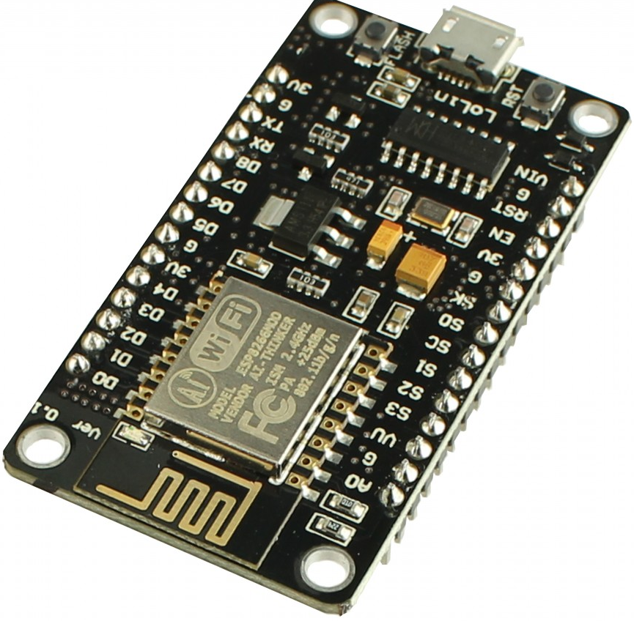



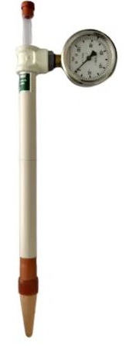
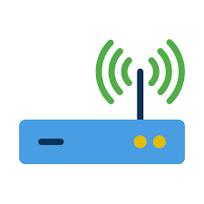






Conexão pneumática
Conexão elétrica
Comunicação via rede Lora
Comunicação via rede Wi-Fi
Comunicação via rede internet

